Slide 1
ISO 29110
Seminário de dissertação
Gladistone M. Afonso
Orientador Prof. Antônio Roberto Mury, Ds

Slide 2

Agenda
Motivação
Problema
Revisão bibliográfica
Solução
Conclusão

Slide 3
Motivação
“...”

Slide 4
Motivação
Mestrado profissional ➔ Problema profissional
Área profissional ➔ Engenharia de Software
Situação profissional ➔ Empresário
Motivação
Investir o conhecimento adquirido através das disciplinas e da pesquisa da dissertação para resolver problemas reais na própria empresa de desenvolvimento de software

Slide 5
Problema
“...”

Slide 6

A empresa
Fundação: 1997
Funcionários: 8
Diretores: 2
Alcance: nacional
Principais produtos:
Software
Certificado digital
Equipamentos
Manutenção
Consultoria

Slide 7
Organograma
Diretor executivo
Diretor financeiro
Gerente geral
Gerente suporte
Analista suporte
Gerente desenvolvimento
Programador
Analista teste
Vendedor
Impacto
do
Projeto

Slide 8

Foco do problema
Demandas pré-existentes
Crescimento constante nos últimos meses
Receio de crescimento desordenado
Filosofia e valores da empresa centrados no cliente

Slide 9
Diagnóstico
“Observou-se que a empresa possui qualidades essenciais para o crescimento contínuo, como por exemplo, o comprometimento dos profissionais, a comunicação, o bom clima organizacional, assim como a cultura de prezar pela excelência e ser reconhecida através da sua confiabilidade e qualidade nos serviços. Porém, para que a empresa suporte o crescimento que tende a acontecer cada vez mais, devido a demanda pelos serviços, torna-se necessário alguns ajustes nos processos.”

Slide 10
Diagnóstico
“Observou-se que a empresa possui qualidades essenciais para o crescimento contínuo, como por exemplo, o comprometimento dos profissionais, a comunicação, o bom clima organizacional, assim como a cultura de prezar pela excelência e ser reconhecida através da sua confiabilidade e qualidade nos serviços. Porém, para que a empresa suporte o crescimento que tende a acontecer cada vez mais, devido a demanda pelos serviços, torna-se necessário alguns ajustes nos processos.”

Slide 11
Diagnóstico
“Observou-se que a empresa possui qualidades essenciais para o crescimento contínuo, como por exemplo, o comprometimento dos profissionais, a comunicação, o bom clima organizacional, assim como a cultura de prezar pela excelência e ser reconhecida através da sua confiabilidade e qualidade nos serviços. Porém, para que a empresa suporte o crescimento que tende a acontecer cada vez mais, devido a demanda pelos serviços, torna-se necessário alguns ajustes nos processos.”

Slide 12
Diagnóstico
“Observou-se que a empresa possui qualidades essenciais para o crescimento contínuo, como por exemplo, o comprometimento dos profissionais, a comunicação, o bom clima organizacional, assim como a cultura de prezar pela excelência e ser reconhecida através da sua confiabilidade e qualidade nos serviços. Porém, para que a empresa suporte o crescimento que tende a acontecer cada vez mais, devido a demanda pelos serviços, torna-se necessário alguns ajustes nos processos.”

Slide 13
Diagnóstico
“Observou-se que a empresa possui qualidades essenciais para o crescimento contínuo, como por exemplo, o comprometimento dos profissionais, a comunicação, o bom clima organizacional, assim como a cultura de prezar pela excelência e ser reconhecida através da sua confiabilidade e qualidade nos serviços. Porém, para que a empresa suporte o crescimento que tende a acontecer cada vez mais, devido a demanda pelos serviços, torna-se necessário alguns ajustes nos processos.”

Slide 14
Análise SWOT
Forças | Fraquezas
Oportunidades | Ameaças

Slide 15
Análise SWOT
Forças | Fraquezas
Comprometimento dos profissionais; Bom clima organizacional; Cultura de prezar pela excelência; Ser reconhecida através da sua confiabilidade e qualidade nos serviços
Oportunidades | Ameaças

Slide 16
Análise SWOT
Forças | Fraquezas
Comprometimento dos profissionais; Bom clima organizacional; Cultura de prezar pela excelência; Ser reconhecida através da sua confiabilidade e qualidade nos serviços | Falta de informações no acompanhamento de solicitações; Ineficiência na comunicação com o cliente.
Oportunidades | Ameaças

Slide 17
Análise SWOT
Forças | Fraquezas
Comprometimento dos profissionais; Bom clima organizacional; Cultura de prezar pela excelência; Ser reconhecida através da sua confiabilidade e qualidade nos serviços | Falta de informações no acompanhamento de solicitações; Ineficiência na comunicação com o cliente.
Oportunidades | Ameaças
Taxa de crescimento elevada nos últimos meses; Aumento no faturamento; Alta divulgação da marca, dentro e fora da sua própria cidade.

Slide 18
Análise SWOT
Forças | Fraquezas
Comprometimento dos profissionais; Bom clima organizacional; Cultura de prezar pela excelência; Ser reconhecida através da sua confiabilidade e qualidade nos serviços | Falta de informações no acompanhamento de solicitações; Ineficiência na comunicação com o cliente.
Oportunidades | Ameaças
Taxa de crescimento elevada nos últimos meses; Aumento no faturamento; Alta divulgação da marca, dentro e fora da sua própria cidade. | Perder a confiabilidade dos clientes; Manchar a reputação; Sofrer queda nas vendas pela perda de indicações de clientes e parceiros insatisfeitos; Sofrer perda de clientes já estabelecidos por não prestar um bom atendimento.

Slide 19

Foco
Principal problema: comunicação com o cliente
Principal deficiência: rastreabilidade entre contatos, tarefas, pendências e conversas
Principal consequência: cliente ficar “no escuro” em relação às suas demandas

Slide 20
Ferramentas existentes
Contatos
Registra atendimentos;
Registra o cliente que está sendo atendido;
Possui um espaço virtualmente ilimitado para informar o assunto do contato;
Cronometra automaticamente o atendimento;
Possui uma data de previsão de retorno;
Não permite inclusões de novas interações com o cliente durante o andamento do atendimento, que pode se entender por dias (neste caso novos atendimentos deverão ser registrados, sem haver qualquer ligação entre a primeira e as demais chamadas).
Pendências
Registra tarefas;
Registra o cliente que fez a solicitação (opcional);
Associa o solicitante e o responsável por sua realização (ambos colaboradores da empresa);
Permite definir prioridade, data limite para realização e previsão de atendimento;
Possui um controle de fechamento, onde o responsável indica a data em que aquela tarefa foi realizada;
Possui um controle de “ok”, onde o solicitante indica que aquela tarefa já foi liberada para o cliente;
Diferentemente do Contatos, permite acrescentar novas tarefas ao mesmo registro principal.
Não há integração

Slide 21
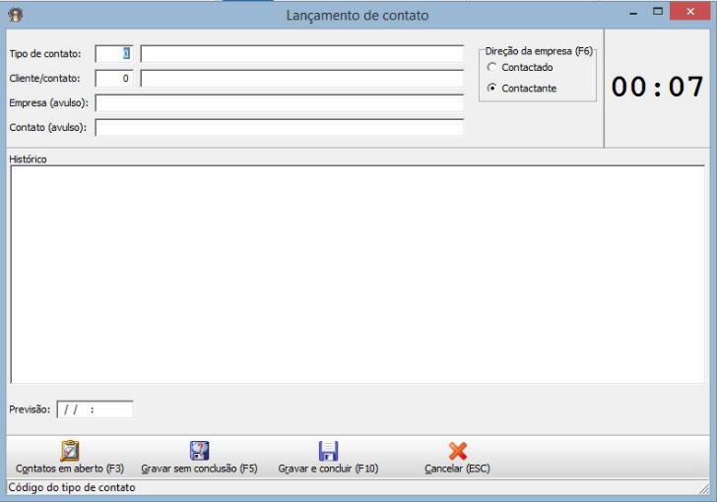
Contatos

Slide 22
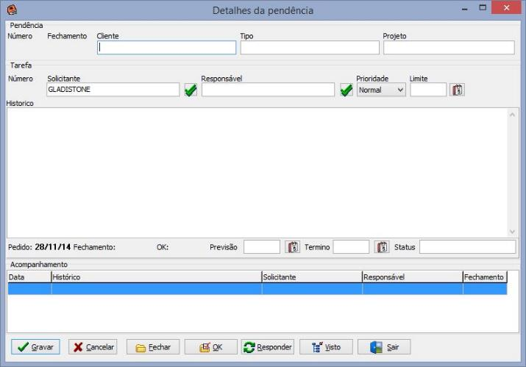
Pendências

Slide 23
Problemas levantados no processo do suporte
Falta de registro de atendimento (para qualquer tipo);
Postergação de registro de atendimento (para qualquer tipo), que pode levar ao esquecimento (falta de registro);
Dados insuficientes sobre o contato;
Falta de acompanhamento do andamento das solicitações (fechamento dos registros de atendimento);
Falta de retorno da situação das solicitações ao cliente;
Tarefas originadas dos atendimentos, para o próprio departamento de suporte ou para outros departamentos, são registradas em um software separado e não há nenhuma rastreabilidade.

Slide 24
Problemas levantados no processo de desenvolvimento
Falta de posicionamento quanto ao andamento das solicitações;
Falta de previsão de entrega das soluções;
Falta de rastreabilidade entre abertura de chamados e tarefas.

Slide 25
Problemas levantados no processo do financeiro
Nenhum atendimento ou tarefa relacionados a este departamento são registrados nos softwares de atendimento.

Slide 26
Problemas levantados no processo do marketing
Nenhum atendimento ou tarefa relacionados a este departamento são registrados nos softwares de atendimento;
Departamento responsável, geralmente, pelo primeiro contato com o cliente;
Durante as negociações de venda de software é comum haver solicitações de modificações ou acertos sobre configurações, conversões de dados e treinamentos;
O mesmo ocorre na venda de equipamentos e outros serviços.

Slide 27
Revisão bibliográfica
“...”

Slide 28
Solução
“...”

Slide 29


Slide 30
Processo de registro
Todos os chamados técnicos deverão ser registrados no ato de sua execução (ligação, acesso remoto ou recebimento do e-mail), com exceção do atendimento externo que deve ser registrado no ato do retorno do técnico;
O máximo de informações possíveis precisa ser registrado no histórico do chamado;
Qualquer nova informação de um chamado deve ser adicionada ao registro já aberto, sem a necessidade de abrir um novo chamado e permitindo a rastreabilidade.

Slide 31
Ferramentas
A fusão entre o Contatos e o Pendências é extremamente necessária, a fim de criar um registro de todas as ações vinculadas naquele chamado, tornando-se obrigatório o registro de todas as ações realizadas por cada técnico que atender o chamado.

Slide 32
Processos
Um departamento de Serviço de Atendimento ao Cliente (SAC) deverá ser criado e pelo menos uma pessoa deve ser colocada como responsável pelas suas atribuições;
O SAC realizará o fechamento do chamado junto ao cliente, consultando se realmente o problema foi solucionado e realizando pesquisas de satisfação e gerando indicadores de desempenho e qualidade (tempo médio de conclusão dos chamados, problemas mais ocorridos, cliente mais ativo, técnico mais ativo, etc);

Slide 33
Processos
Os clientes deverão receber um Documento de Abertura e Acompanhamento de Chamados, juntamente com o manual do software, para que saibam exatamente como proceder para abrir e acompanhar um chamado;
Para uma melhor performance da equipe de suporte, deverá ser feito a gestão do conhecimento, documentando a resolução de cada problema que surja no atendimento do suporte técnico;

Slide 34
Processos
É necessária a elaboração de um fluxograma do atendimento, com as informações chaves de requisitos para abertura de chamados;
É necessária a elaboração de um fluxograma do atendimento de serviços diferenciados, tais como treinamentos, suportes avulsos, entrada de equipamento para concerto ou manutenção, entre outros, lembrando de acrescentar no fluxo a emissão da Ordem de Serviço;
Deverá ser realizado o acompanhamento dos clientes que não abrem chamado com o suporte há mais de 3 meses.

Slide 35


Slide 36
Registro, Ferramentas e Processos
Idem ao departamento de suporte

Slide 37
Processos
Criar processos para determinar a previsão de lançamento de versões de softwares;
Criar processos para determinar em qual versão determinada solicitação será incluída;
Integrar aos softwares de atendimento as informações de lançamento de versões e, consequentemente, a previsão das solicitacões.

Slide 38

Demais departamentos

Slide 39
Registro, Ferramentas e Processos
Financeiro
Registrar todo e qualquer contato com clientes nos softwares de atendimento;
Integrar as informações financeiras com os softwares de atendimento para que a liberação ou bloqueio seja feito automaticamente no ato da identificação do cliente.
Marketing
Registrar os primeiros contatos com todos os prospectos, mesmo que não se tornem clientes;
Registrar toda e qualquer interação com os clientes, novos ou antigos;
Incluir nos registros as informações sobre negociação, possíveis modificações, conversões e outras condições estabelecidas durante ou após a venda.

Slide 40
Estratégia para solução dos problemas identificados

Slide 41

Aplicação da norma ISO 29110
Padrões criados para pequenas empresas de desenvolvimento de software;
Alto custo de implantação;
Opção por realizar a implantação incremental;
Foco no departamento de Desenvolvimento;
Demais departamentos também são afetados;
Problema comum que foi endereçado: comunicação com o cliente.

Slide 42

Reestruturação das ferramentas
Criação de um novo software para atendimento;
Unificação das funcionalidades do Atendimento e Pendências;
Implantação das novas funcionalidades levantadas durante o diagnóstico;
Foco na comunicação com o cliente.

Slide 43
Estratégia de solução
Aplicação da norma ISO 29110

Slide 44
Seleção dos objetivos da ISO 29110
PM.03 A Solicitação de Mudanças é abordada através de sua recepção e análise. Mudanças aos requisitos de software são avaliadas em custo, cronograma e impacto técnico.
Problemas atuais: Não existe processo formal para recepção, análise e avaliação da Solicitação de Mudanças.

Slide 45
Seleção dos objetivos da ISO 29110
PM.O6 Uma Estratégia de Controle de Versionamento de software é desenvolvida. Itens da Configuração de Software são identificados, definidos e incluídos em uma baseline. Modificações e entregas de um item são controladas e disponibilizadas ao cliente e equipe de trabalho. O armazenamento, manuseio e entrega dos itens são controlados.
Problemas atuais: Entregas de novas versões são realizadas sem nenhum controle de previsão e aviso aos clientes.

Slide 46
Seleção dos objetivos da ISO 29110
SI.O6 Uma Configuração de Software, que cumpra com o Especificação de Requisitos acertado com o cliente, que inclua documentações de usuário, operação e manutenção é integrada, incluída na baseline e armazenada no Repositório do Projeto. Necessidades de mudança na Configuração de Software são detectadas e os pedidos de mudança relacionados são iniciados.
Problemas atuais: Não existe processo formal para recepção, análise e avaliação da Solicitação de Mudanças.

Slide 47
Seleção das atividades dos objetivos da ISO 29110
PM.1.2 Definir com o Cliente as Instruções de Entrega para cada um dos entregáveis especificados na Declaração de Trabalho;
PM.1.4 Estabelecer a duração estimada para realizar cada tarefa;

Slide 48
Seleção das atividades dos objetivos da ISO 29110
PM.1.7 Atribuir datas estimadas de início e término para cada uma das tarefas a fim de criar o Cronograma das Tarefas do Projeto levando em consideração os recursos, sequência e dependências das tarefas;
PM.2.2 Analisar e avaliar a Solicitação de Mudanças em relação ao custo, cronograma e impacto técnico. A mudança solicitada pode ser iniciada pelo cliente ou pela equipe interna de trabalho. Atualize o Plano de Projeto se as mudanças aceitas não afetam acordos com o cliente. Solicitações de mudança que afetem esses acordos devem ser negociadas por ambas as partes;

Slide 49
Seleção das atividades dos objetivos da ISO 29110
PM.3.3 Identificar mudanças aos requisitos e/ou Plano de Projeto relacionados à desvios significativos, riscos potenciais ou problemas relacionados à realização do plano, documentando-os na Solicitação de Mudanças e acompanhando-os até sua conclusão;
SI.6.6 Realizar entregas de acordo com as Instruções de Entrega.

Slide 50
Estratégia de solução
Reestruturação das ferramentas

Slide 51
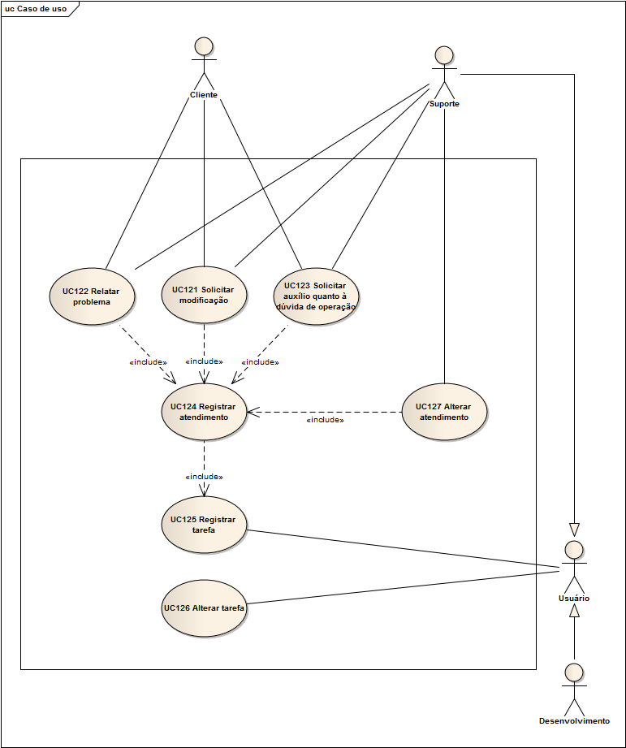

Slide 52
Conclusão
“...”

